Slide 1
Informationen
zum
Wahlpflichtfach
Französisch
ab Klasse 7

Slide 2
sisch
Mache ich mit
weiter?

Slide 3
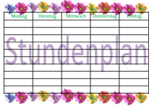
Was ist NEU
in Klasse 7?
■ Ihr habt jetzt 3 Stunden Französisch:
eine Einzelstunde und eine Doppelstunde
■ Es gibt folgende Notenregelung:
-> 4 Klassenarbeiten
-> Vokabeltests
-> erste kleinere mündliche Vorträge
■ In Klasse 10 gibt es :
-> eine schriftliche Prüfung und
-> eine mündliche Prüfung (=die Kommunikationsprüfung)

Slide 4
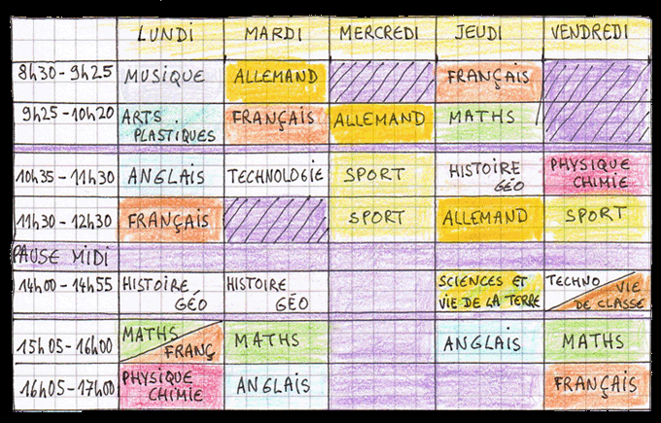
Vertiefte Kompetenzen ab Klasse 7
■ Kommunikationsfähigkeit
bzw. Dialogfähigkeit
■ Einblicke in die
französische
Lebenswirklichkeit
■ Grammatische
Kompetenz
■ Gemeinsamkeiten und
Unterschiede zwischen
deutscher und französischer
Lebensweise
■ Hör- und
Leseverstehens-
kompetenz
■ Landeskundliche Kenntnisse

Slide 5
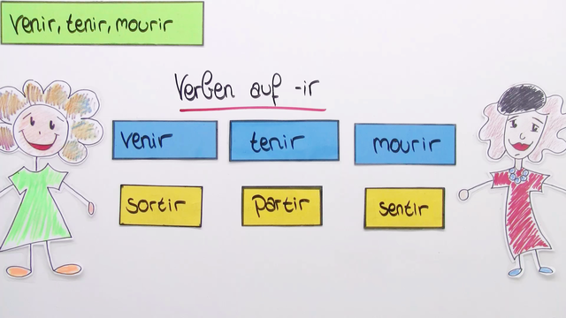
Wegweiser für die Wahl - Das solltest Du mitbringen:
:
■ Freude an Fremdsprachen
■ DU musst es wollen !!!
(nicht nur die Eltern)
■ Bereitschaft zu genauem
Lernen von Vokabeln,
Regeln, Verbformen
■ Ausdauer
■ ordentliche Noten
in Englisch und Französisch
(2 – 3)
■ Rat der Fachlehrer beachten!

Slide 6
Kurzinformationen zur Prüfung in Klasse 10:
1. Zur schriftlichen Prüfung (Dauer: 120 Minuten)
Sie besteht aus 5 Teilen:
TEIL A: Compréhension orale/ Hörverstehen
TEIL B: Compréhension de texte/ Leseverstehen
TEIL C: Vocabulaire et structures/ Wortschatz und Grammatik
TEIL D: Production écrite/ Textproduktion
TEIL E: Faites l‘interprète/ Dolmetschaufgabe
2. Zur mündlichen Prüfung (Dauer: 10 Minuten/ pro SchülerIn)
Sie wird von 2 Französischlehrkräften durchgeführt.
Sie besteht aus 2 Teilen:
TEIL A: Präsentation eines Schwerpunktthemas
TEIL B: Kommunikative und situative Aufgabenformen
(z.B. mit einer 2. Person einen Dialog führen)
3. Zur Notenregelung
Die Gesamtnote setzt sich zusammen aus:
> der Jahresleistung : 50%
> der schriftlichen Prüfung : 30%
> der Kommunikationsprüfung : 20%

